Slide 1
Мобильное приложение Matule
Презентацию подготовила Рудавина Ю.А.

Slide 2
Реализация
Данное приложение было разработано в Android Studio, с использованием языка программирования Kotlin и языка разметки xml

Slide 3
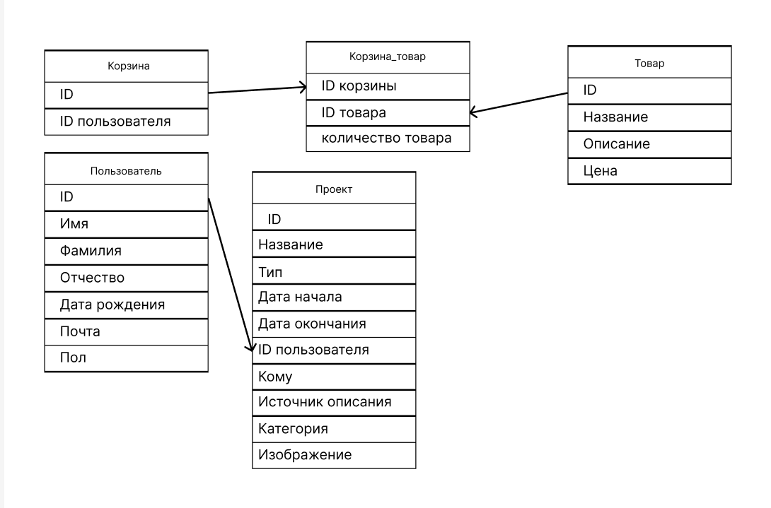
Схема классов

Slide 4

Архитектурные решения
Используемые библиотеки
Использована многоуровневая архитектура для приложения. С уровнями Domain, Presentation, Data
В данном проекте использовались библиотеки:
Androidx.net.Uri
Androidx.appcompat
Androidx.core
Android.content.Intent
Android.widget
Данные библиотеки были использованы за счёт своей простоты, а так же так как многие из них находятся в Android Studio изначально

Slide 5
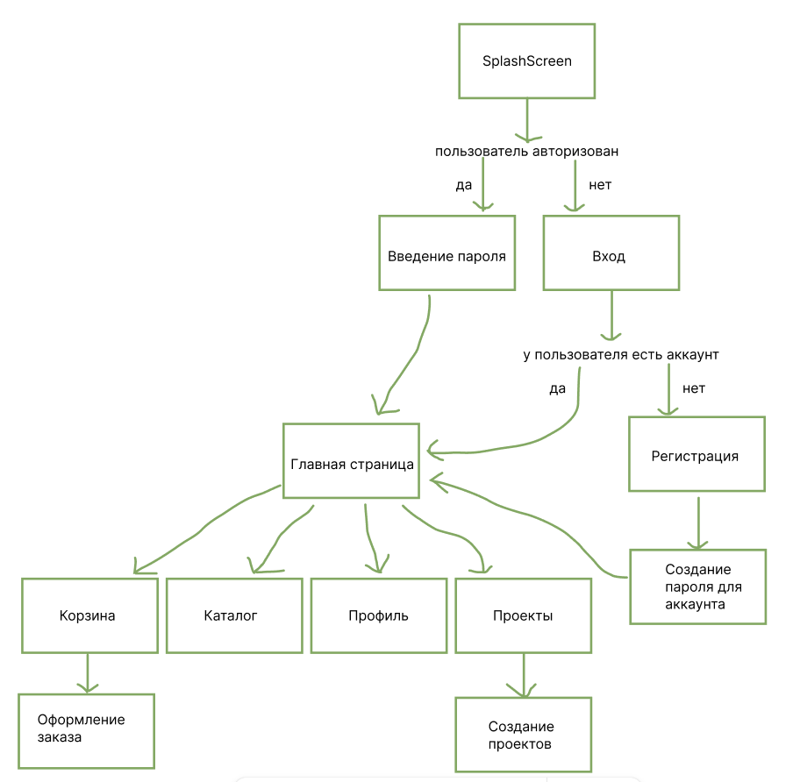
Схема взаимодействия экранов

Slide 6
Сценарий использования
Регистрация
Изучение товаров на главной странице
Переход в корзину
Список проектов
Создание проектов

